Slide 1
LOB | mavo 4
Notes:
Mavo 4 staat naast het examen in het teken van de keuze van een vervolgstudie voor alle leerlingen Sommige leerlingen weten al wat ze willen gaan open, anderen twijfelen of hebben echt nog geen idee.
We starten dit schooljaar met een inventarisatie waar jouw kind staat om van daaruit aan de slag te gaan met stappen om tot de juiste keuze te komen.
[check bij ouders waar hun zoon/dochter staat in keuzeproces = interactief]

Slide 2
LOB | route na mavo 4
Notes:
In basis zijn er 2 doorstroommogelijkheden

Slide 3
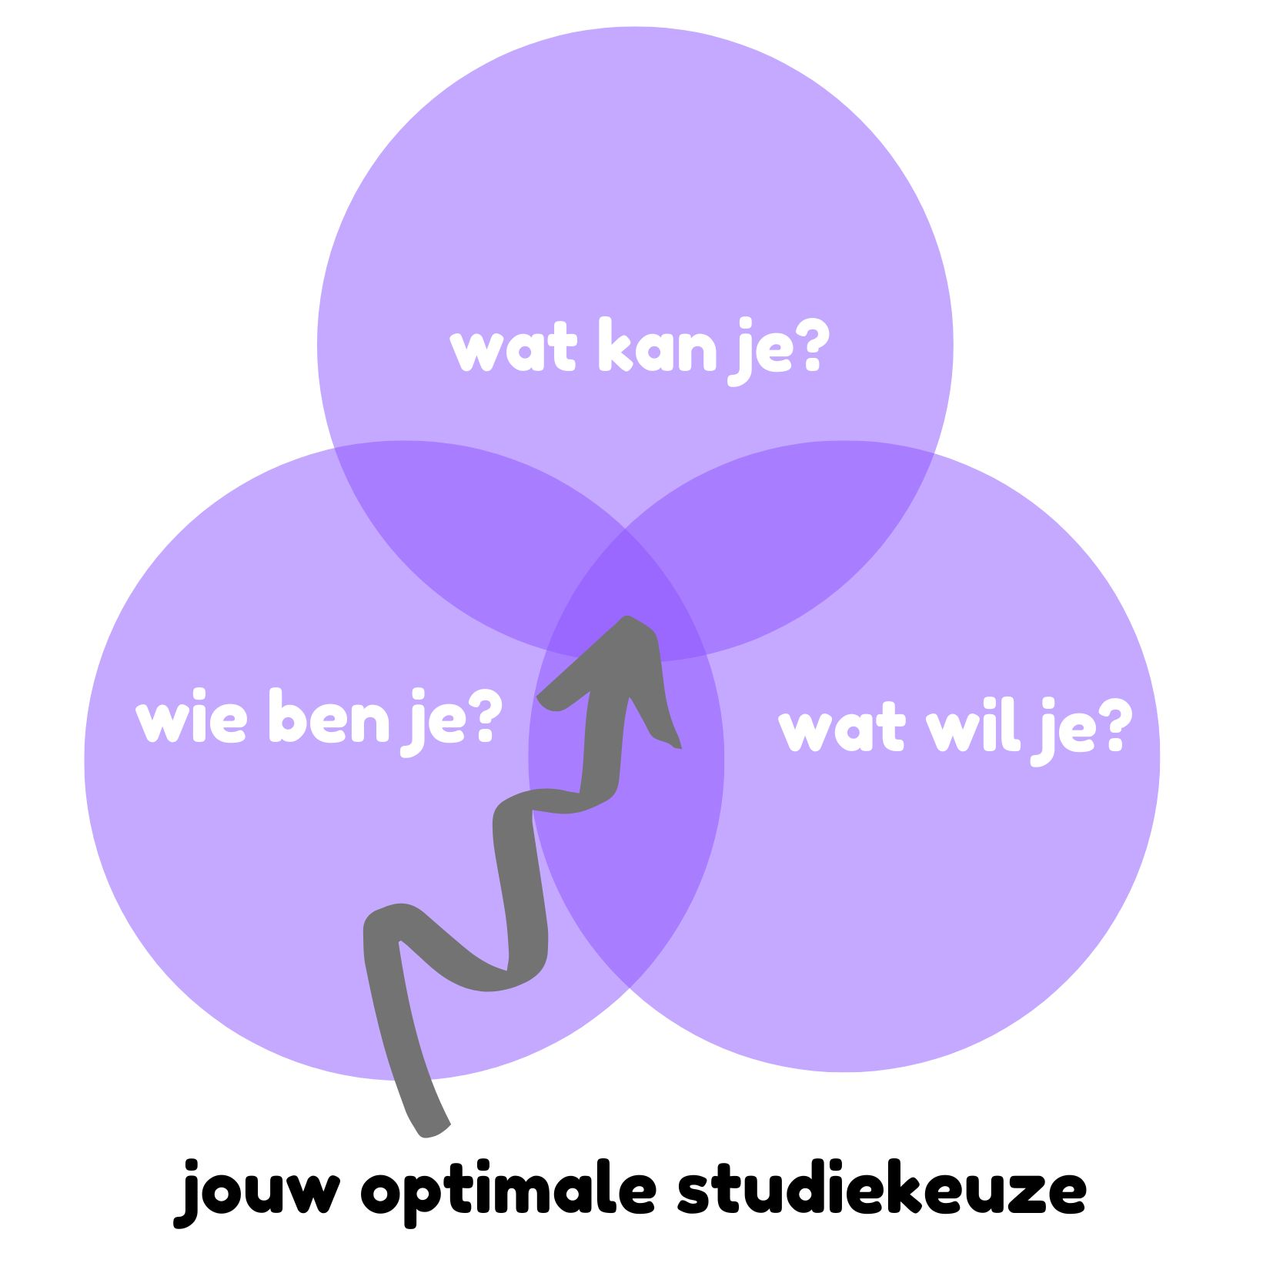
LOB | tips voor studiekeuze
TIPS voor vervolgkeuze:
begin op tijd!
maak de keuze van binnen naar buiten; voorkom studieshoppen
plan de studie-oriëntatie
open dagen
meeloopdagen
in gesprek met mensen die het beroep doen wat je leuk lijkt
bereid studie-oriëntatie goed voor: wat wil je weten
stel vragen!
bied hulp!
Notes:
Wanneer jouw kind het nog niet of nog niet zeker weet, deel ik graag de volgende tips:
begin op tijd; maak gebruik van open dagen of studiekeuze beurzen in het najaar van 2024; voorkom last minute stress over studiekeuze in het examenjaar (in maart nog niet weten wat je wilt)
maak de keuze van binnen naar buiten; voorkom studieshoppen --> inzicht in wie ben ik (talenten/kwaliteiten), wat kan ik (kennis/vaardigheden), wat wil ik (interesses, hobby's, toekomstvisie) [toelichten en verwijzen naar de info in de schoolgids] als basis voor onderbouwde en optimale studiekeuze
plan de studie-oriëntatie in de agenda!
open dagen
meeloopdagen
in gesprek met mensen die het beroep doen wat je leuk lijkt
bereid studie-oriëntatie goed voor: wat wil je weten
stel vragen!
biedt hulp! meegaan naar open dagen | afstemmen wat jouw rol hierin is als ouder/verzorger
& maak gebruik van hulplijnen, zoals een mentor of decaan

Slide 4
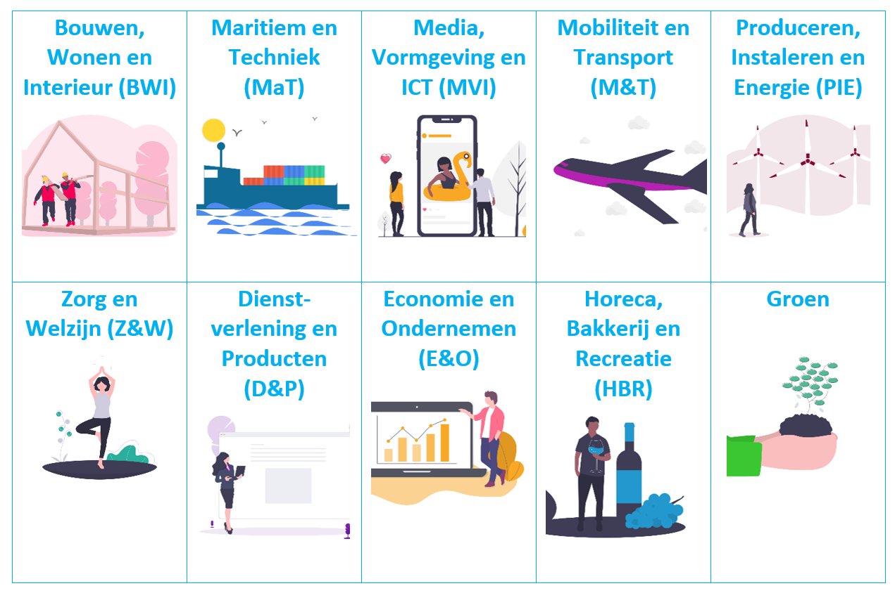
LOB | kiezen voor mbo
kiezen uit meer dan 125 mbo-opleidingen niveau 4 [ >300 totaal ] !
Notes:
125 studies verdeeld over 10 sectoren

Slide 5
LOB | inspiratie oriëntatie mbo
online oriëntatie: bijvoorbeeld kiesmbo.nl & sites mbo-scholen
Onderwijsbeurs Noordoost 4 & 5 oktober in Hardenberg
Check het mbo: maandag 7 oktober op Aventus [verplicht onderdeel LOB]
open dagen in oktober & november per mbo-school [check de sites]
Let op: aanmelden vóór 1 april 2025
Notes:
Ga sfeer proeven, kijk voor een opleiding naar de verschillen tussen mbo's en kijk samen met uw kind wat het beste bij hem of haar past! Een grotere mbo-instelling of juist kleiner
De opleiding en insteek van school is verschillend
Na 1 april toelatingsrecht (tenzij auditie of toelating van toepassing is zoals voor een creatieve opleiding)

Slide 6
LOB | kiezen voor havo
kiezen van profiel: planning volgt
kiezen voor een vervolgschool:
profielkeuzedagen
check reguliere open dagen op diverse scholen
plan b: keuze voor mbo-opleiding vóór 1-4-2025
vervolgstudie hbo:
Natuur & Techniek | Natuur & Gezondheid | Economie & Maatschappij | Cultuur & Maatschappij
Scheikunde Natuurkunde Wiskunde | Scheikunde Biologie Wiskunde | Geschiedenis Economie Wiskunde | Geschiedenis Frans of Duits
Notes:
Als je naar de havo wil moet je pakket aansluiten bij minimaal 1 van de havo-profielen.
Heb je examen gedaan in 7 vakken (dus Nederlands, Engels, 2 profielvakken, 2 keuzevakken & 1 extra vak). Dan heb je DOORSTROOMRECHT.
Dat betekent dat, ongeacht je eindcijfer je toegelaten wordt tot de havo. Wel moet je vakkenpakket nog aansluiten bij minimaal 1 van de profielen.
Heb je examen gedaan in 6 vakken, dan heb je geen doorstroomrecht. Scholen mogen dan hun eigen aanname-regels hanteren. Ook mogen scholen je dan weigeren.
Naast keuze voor profiel, moet er een keuze worden gemaakt voor een school: plan de open dagen van scholen waar de interesse naar uit gaat in jullie agenda om de sfeer te proeven, docenten en leerlingen te ontmoeten en vragen te kunnen stellen.
Om je in de toekomst te orienteren op vervolgstudies kun je terecht op studiekeuze123. Je kunt hier met een mooie tool ook precies zien wel studies aansluiten bij welk profiel.

Slide 7
LOB | loopbaandossier
onderbouwing van gemaakte keuzes in studieloopbaan
overdracht naar vervolgopleiding
met behulp van &
Notes:
We werken de komende maanden aan een loopbaandossier tbv overdracht naar vervolgonderwijs:
waarom maak je de keuze die je maakt
Catwise: omgeving waarin leerlingen hun eigen portfolio opbouwen binnen school met dingen waar ze trots op zijn
Intergrip: tool ten behoeve van de overdracht tussen VO en mbo

Slide 8
LOB | handige informatie
LOB info voor ouders/verzorgers: Loopbaanoriëntatie en -begeleiding (LOB) | Schoolgids | Veluws College Twello
contactgegevens decaan: Carla Zwart | c.zwart@veluwseonderwijsgroep.nl | aanwezig op dinsdag
Notes:
Als u vragen heeft over LOB, vervolgopleidingen en/of studiekeuze, dan kunnen jullie bij mij als decaan terecht.
Ik ben aanwezig op de dinsdag. Daarnaast ben ik bereikbaar per mail of teams.
Op intranet informatie over LOB inclusief:
Voorbeeld vragen per loopbaan competentie die u aan uw kind kunt vragen
Inspiratievragen voor een open dag
Studiekeuzespecial (volgt)

